Slide 1
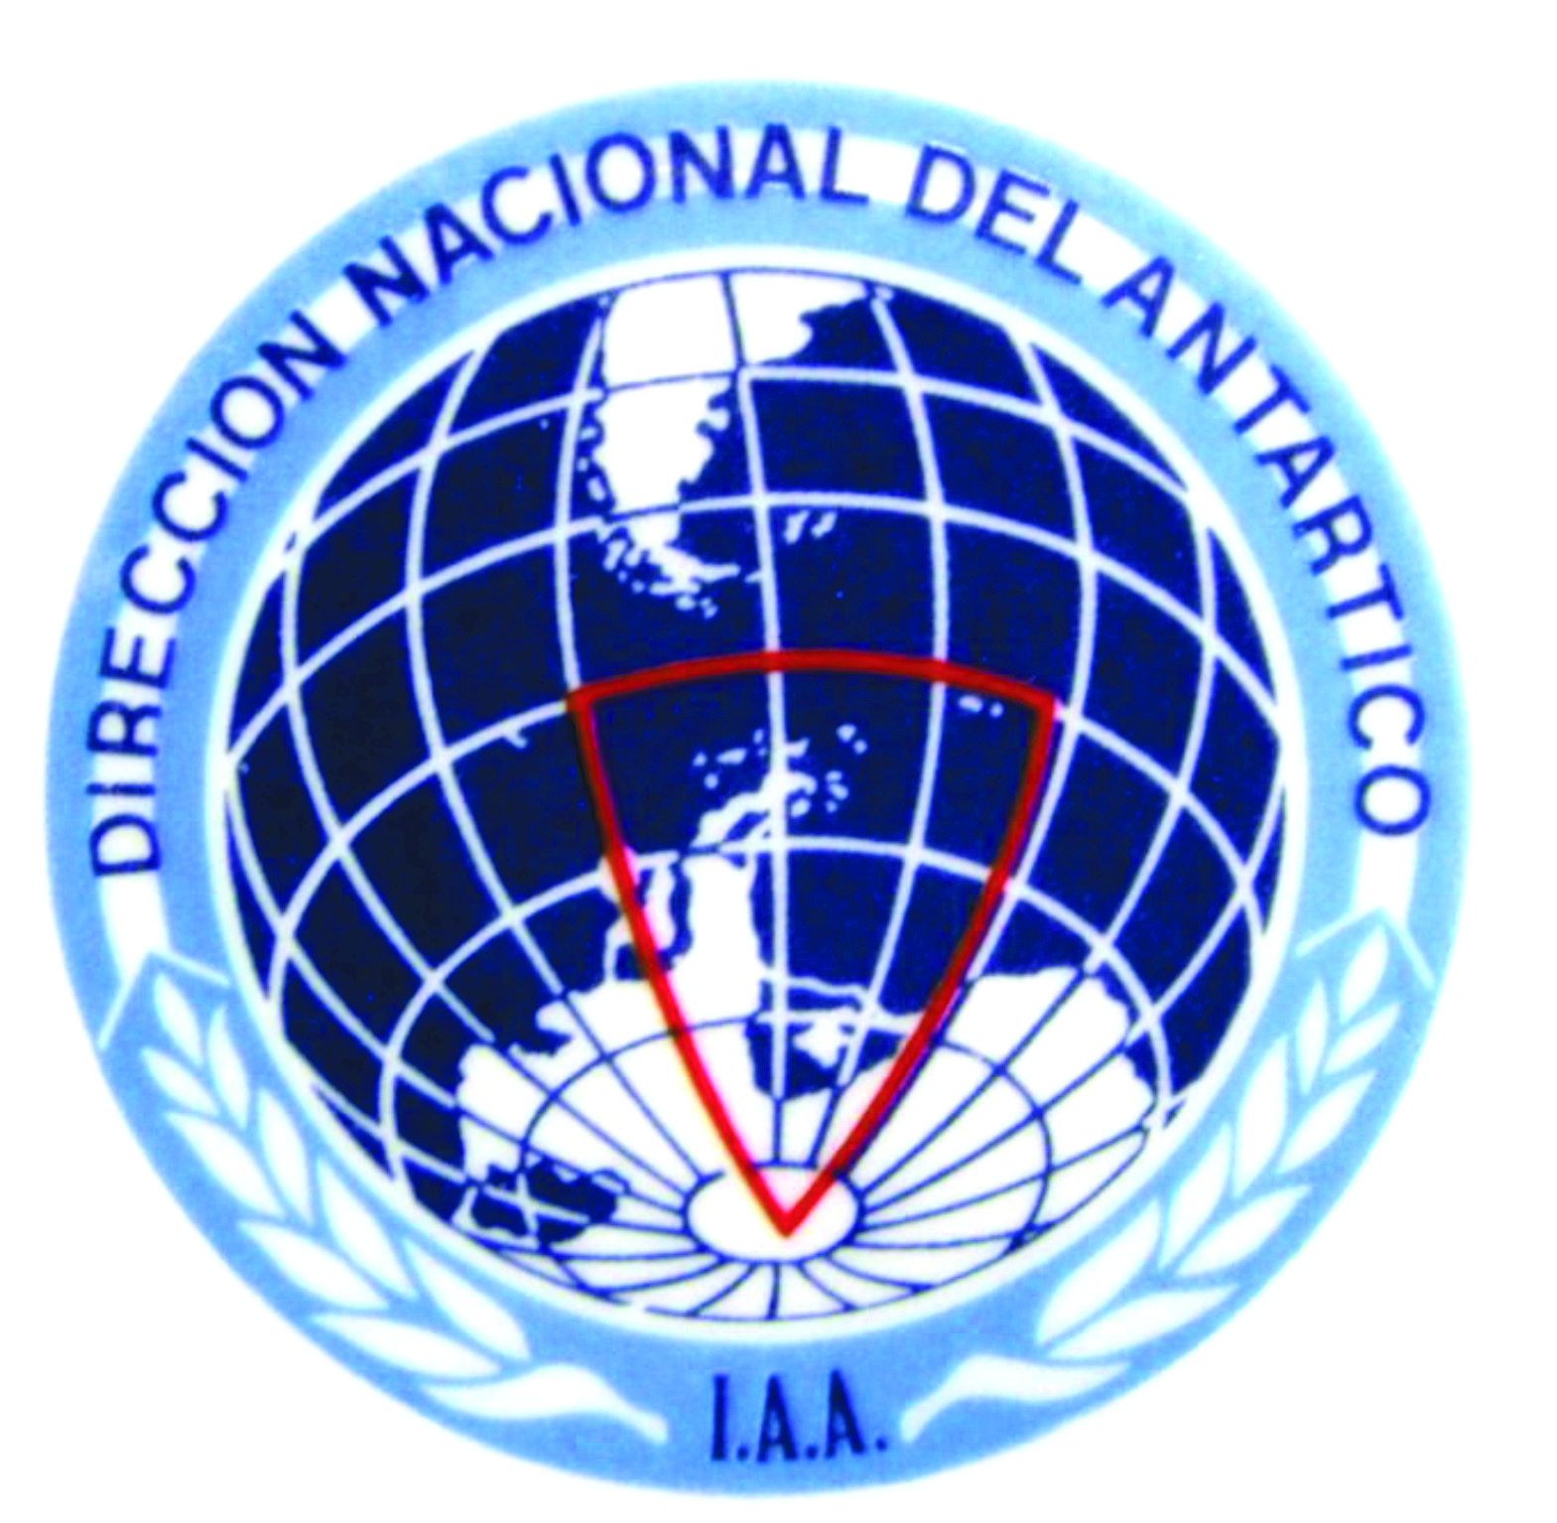
Implicancias paleobiogeográficas
y paleobiológicas de los mamíferos terrestres
de la Antártida
Javier N. Gelfo
¹ División Paleontología de Vertebrados, Facultad de Ciencias Naturales y Museo, Universidad Nacional de La Plata, Argentina. CONICET.
jgelfo@gmail.com

